Slide 1


阳光能源集团电子报
2019年第十三期

Slide 2

奋斗是青春最亮丽的底色！习近平这些话催人奋进 —— 03

Slide 3

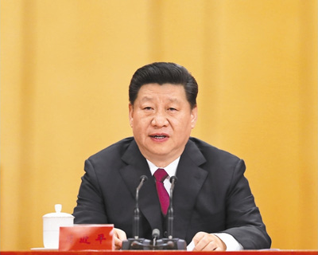
奋斗是青春最亮丽的底色！习近平这些话催人奋进
“奋斗是青春最亮丽的底色”党的十八大以来，习近平总书记多次深情寄语当代青年，鼓励广大青年人为实现中华民族伟大复兴的中国梦而不懈努力。那么，总书记有哪些勉励青年人的话语？一起来感悟总书记的谆谆教导和无限期待！

Slide 4



Slide 5



Slide 6



Slide 7



Slide 8


Slide 9

2019-5-7

